Slide 1
Issue Tacking System Team14

Slide 2

組員介紹
＆
資工四 王方顯 105590011
＆
資工四 林彥儒 105590017
＆
資工四 涂家瑋 105590025
＆
資工四 楊永健 105590045
＆
資工四 卓旭嘉 105590046
＆
電資四 江俊廷 105820006

Slide 3
System Block Diagram
1

Slide 4
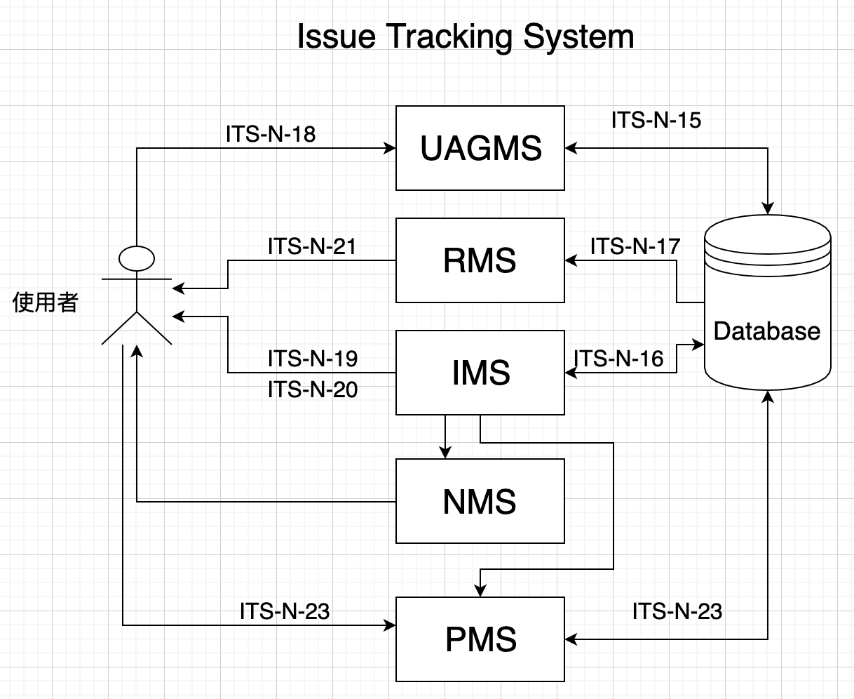

Slide 5
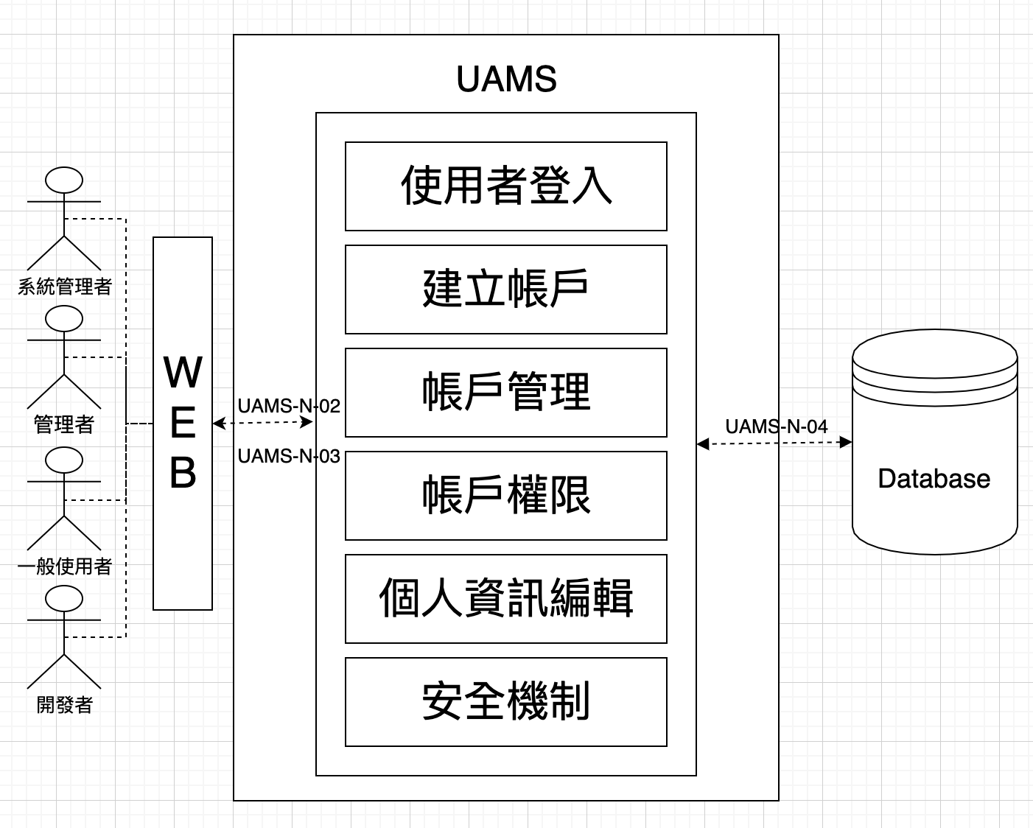

Slide 6
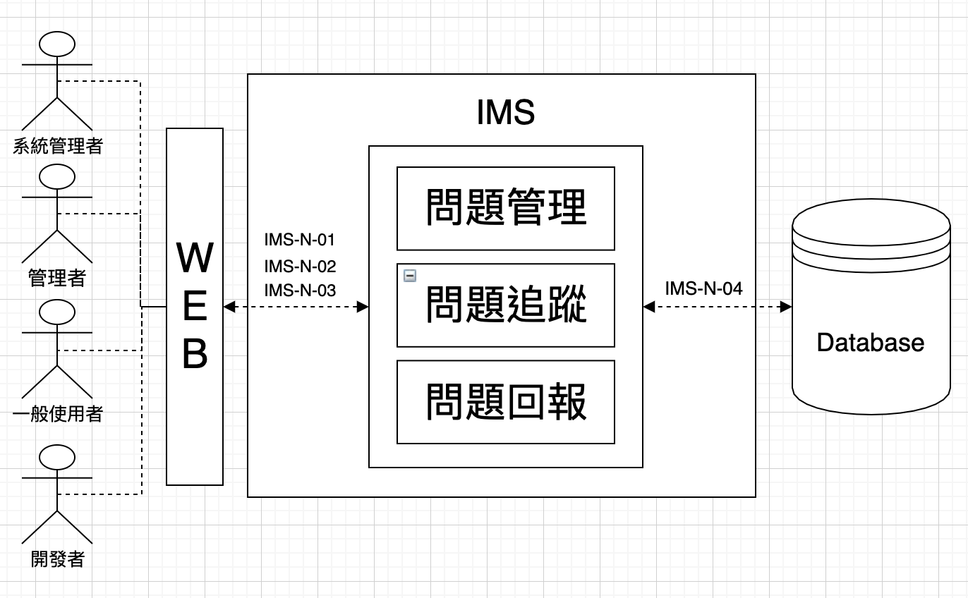

Slide 7
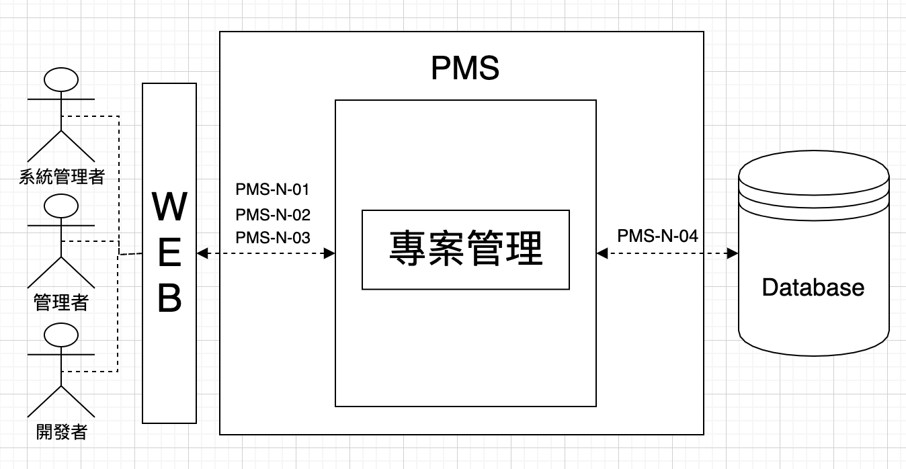

Slide 8
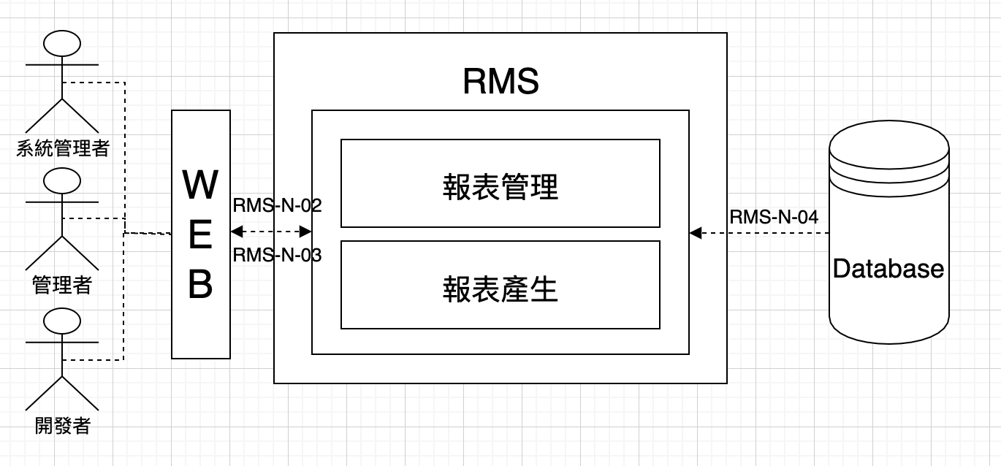

Slide 9
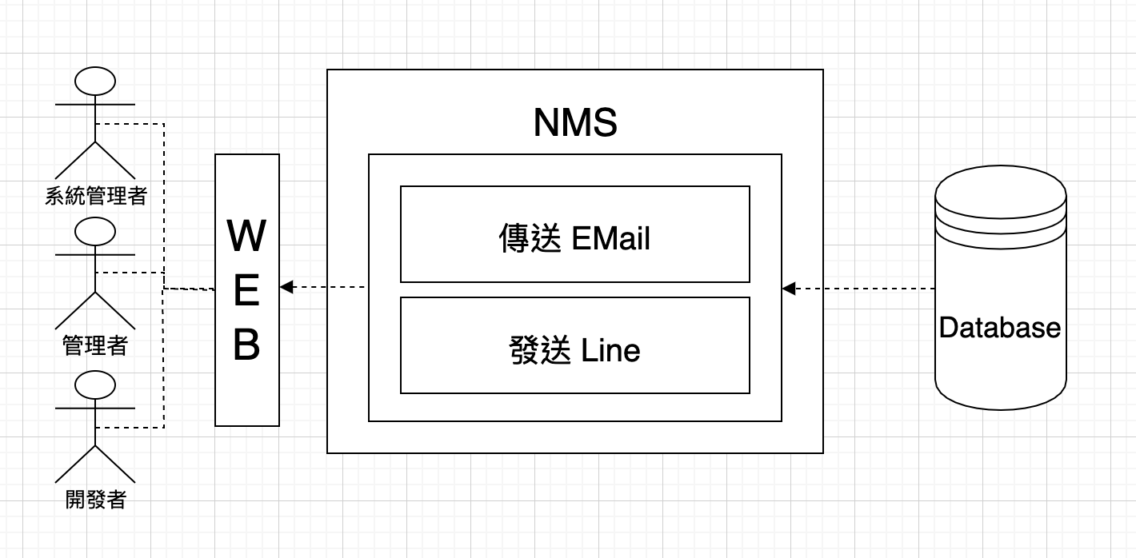

Slide 10
Use Case Diagram
2
Notes:
看一下新聞介紹影片

Slide 11
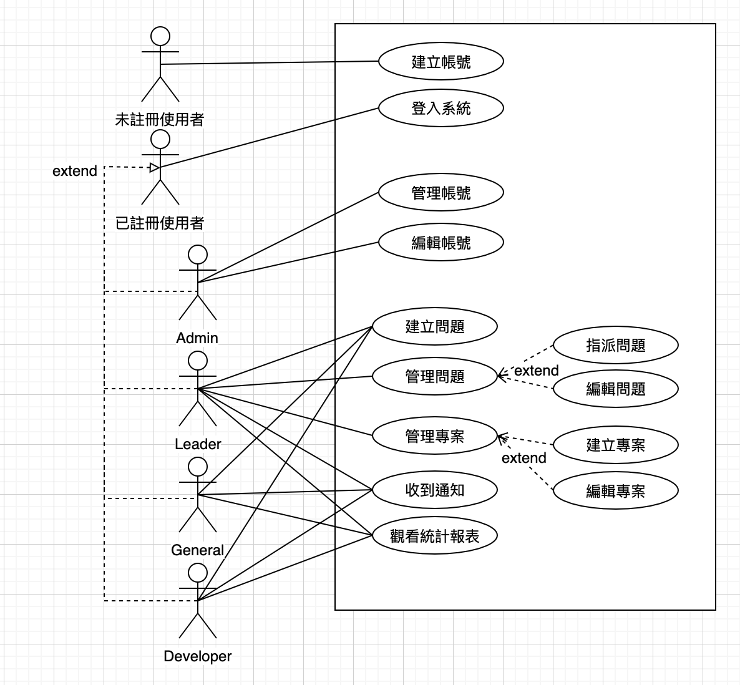


Slide 12
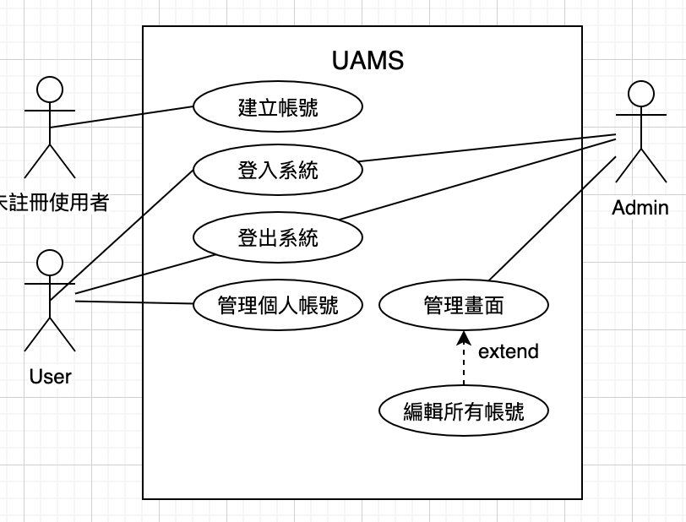

Slide 13
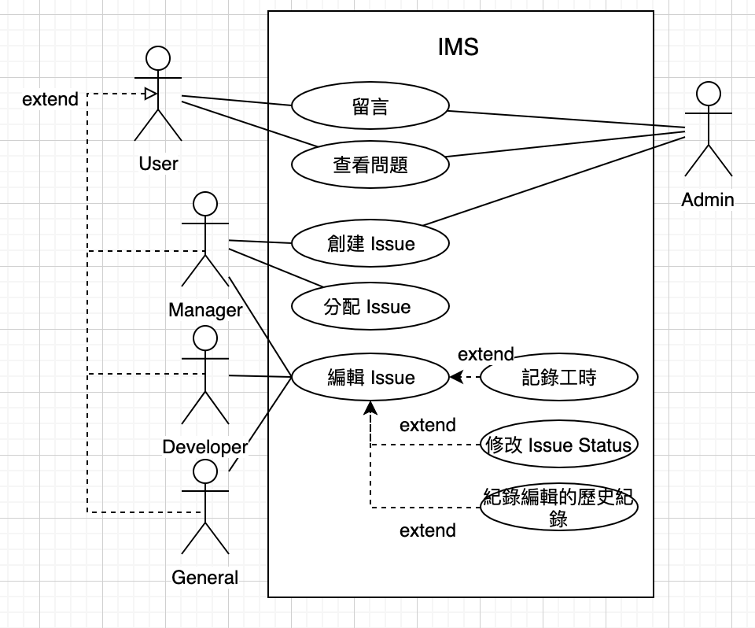

Slide 14
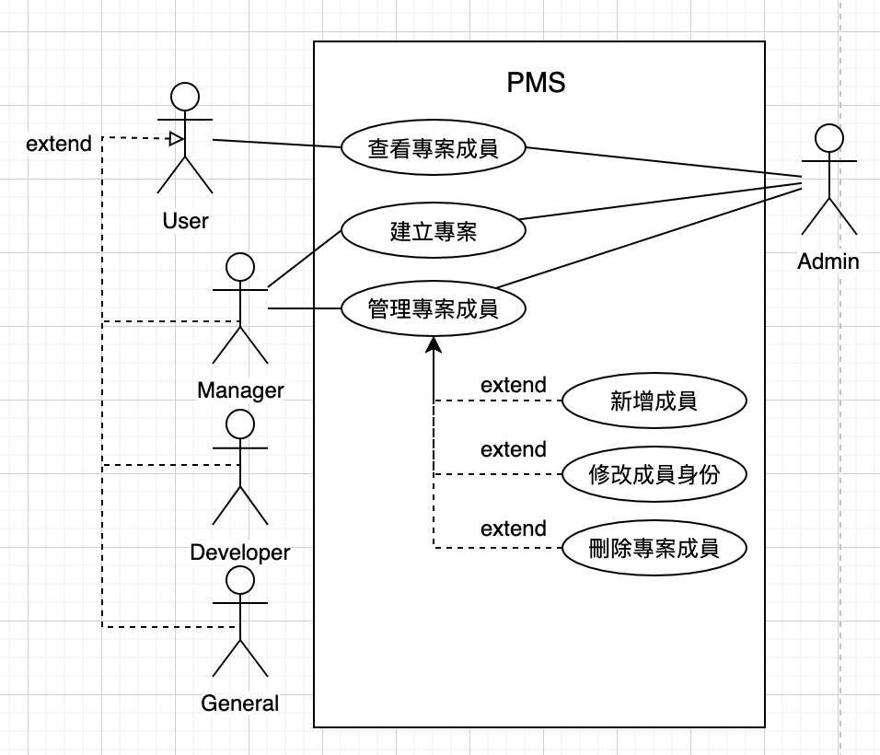

Slide 15
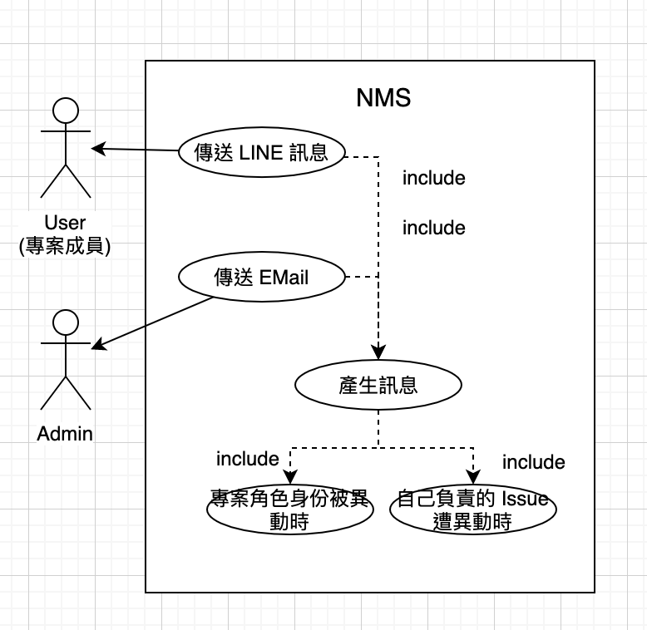

Slide 16
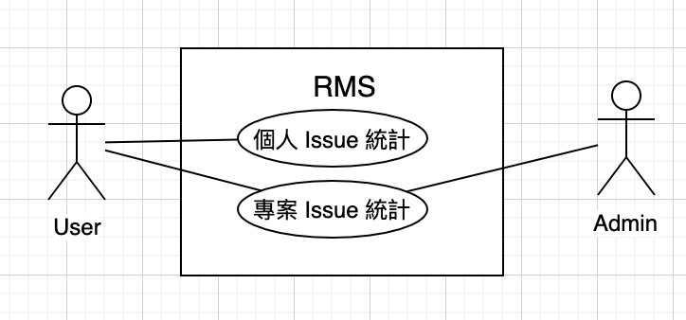

Slide 17
Reviced Diagram
3
Notes:
看一下新聞介紹影片

Slide 18
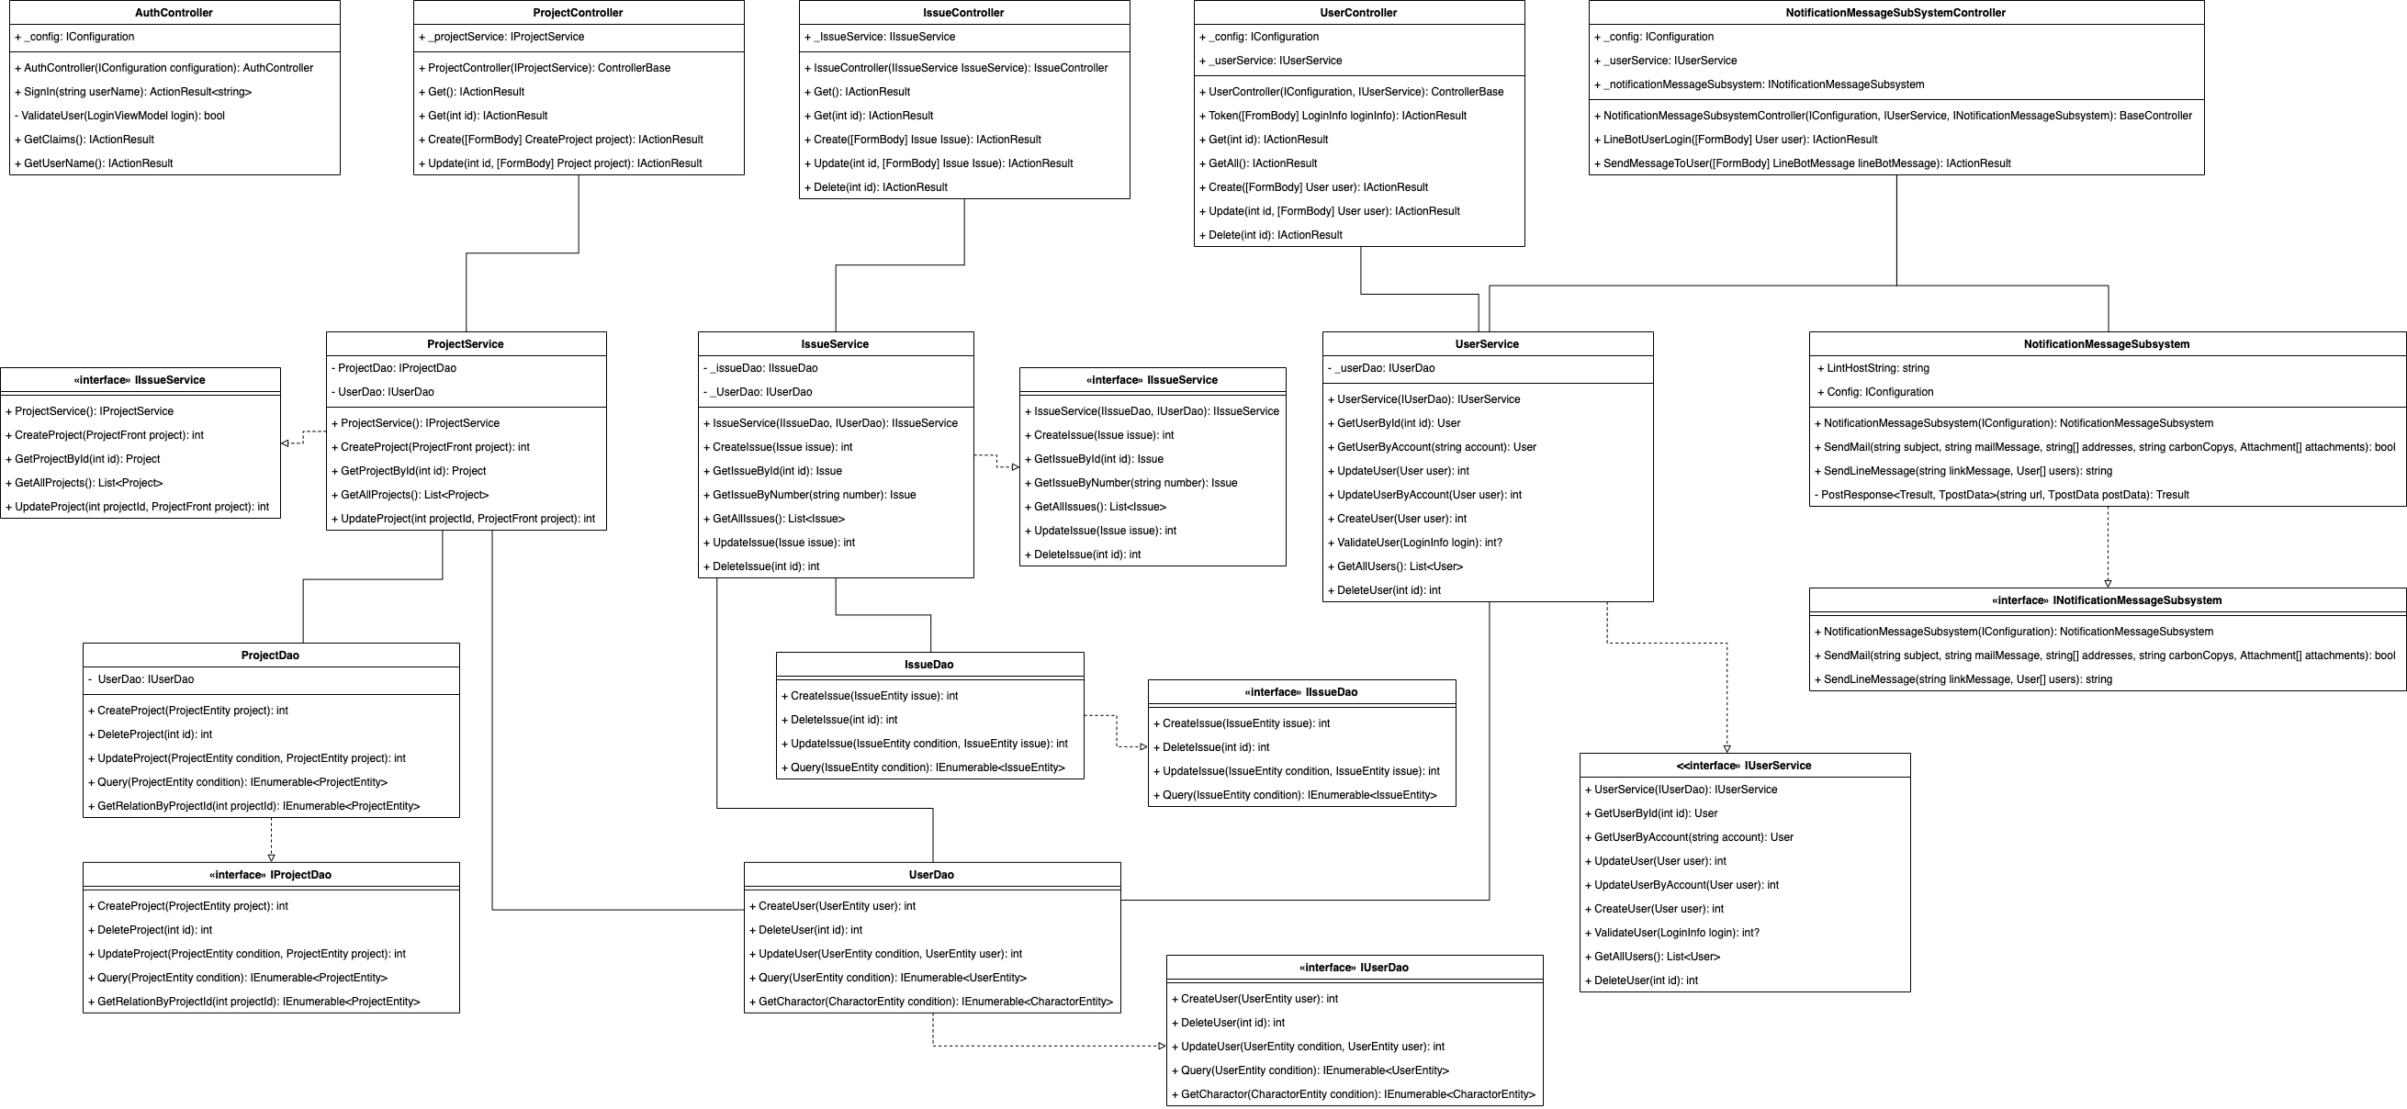

Slide 19
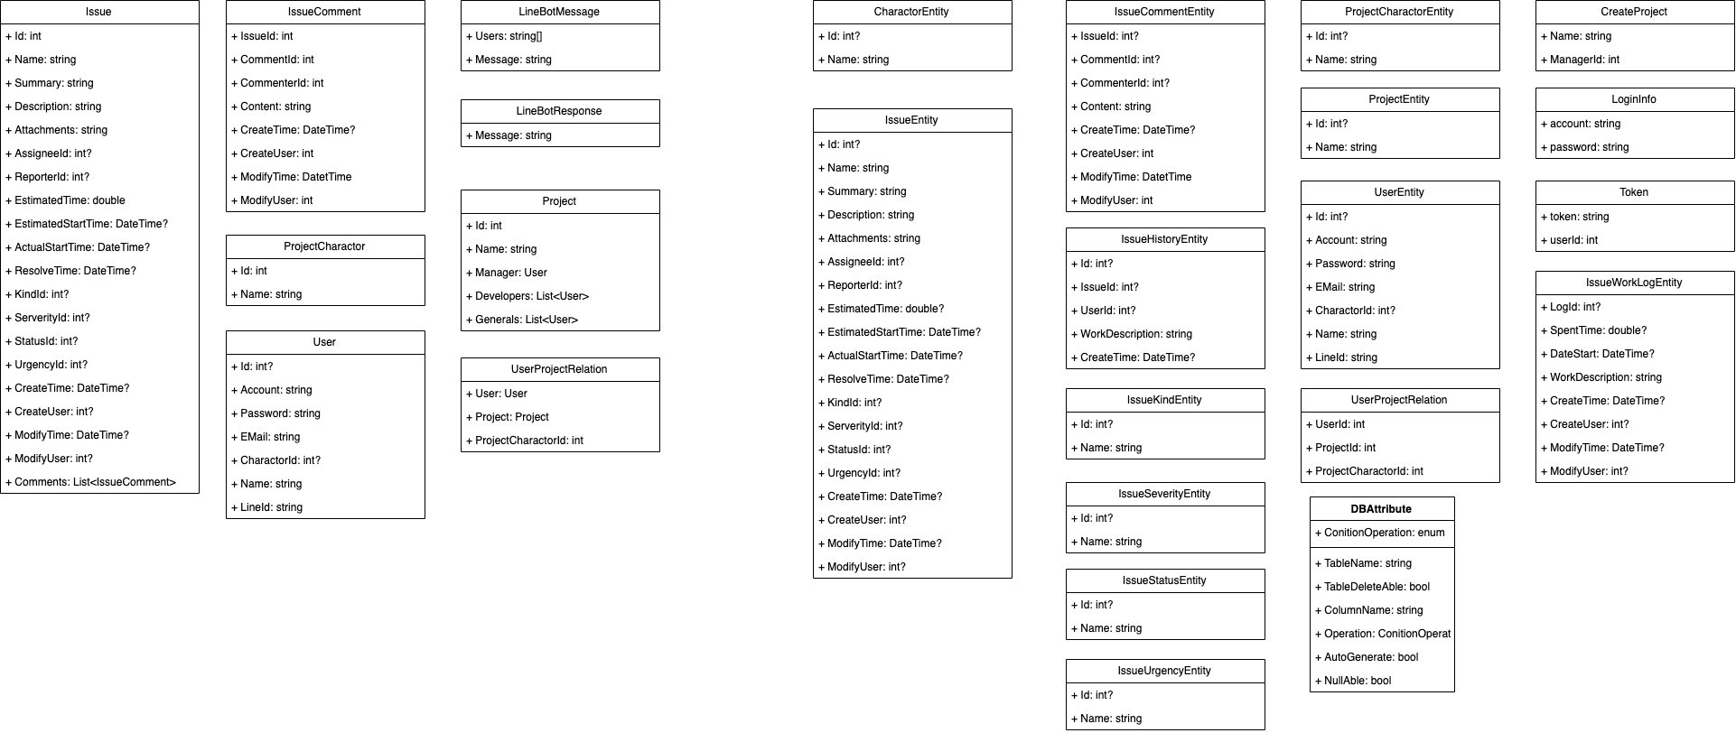
Models

Slide 20
Entity Models

Slide 21
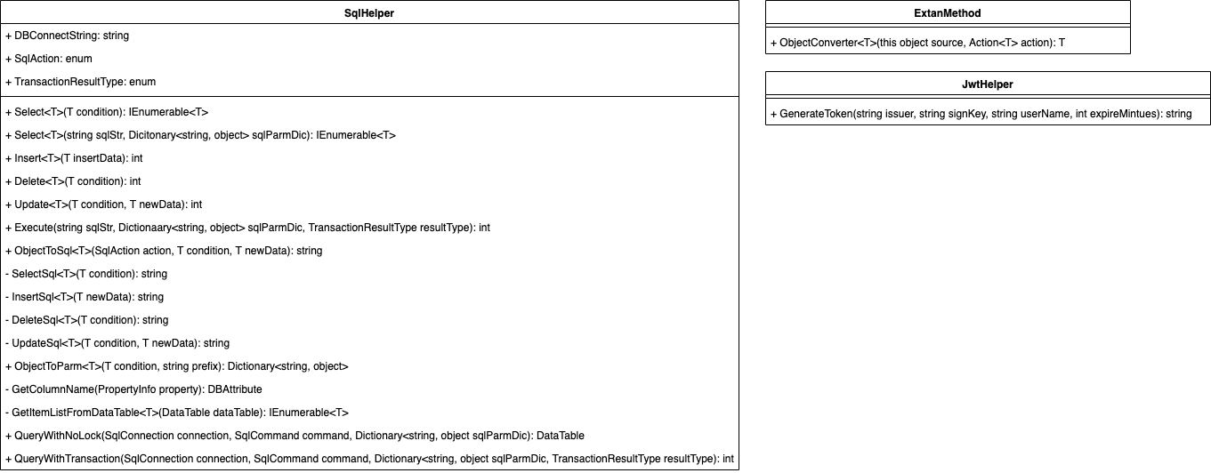
CommonTools

Slide 22
使用工具&測試
4
Notes:
看一下新聞介紹影片

Slide 23
開發工具 &使用測試工具
前端：Vue.js
後端：.NET Core Web Api
UnitTest & IntergrationTest: NUnit3
UITest(Acceptance testing): SpecFlow

Slide 24
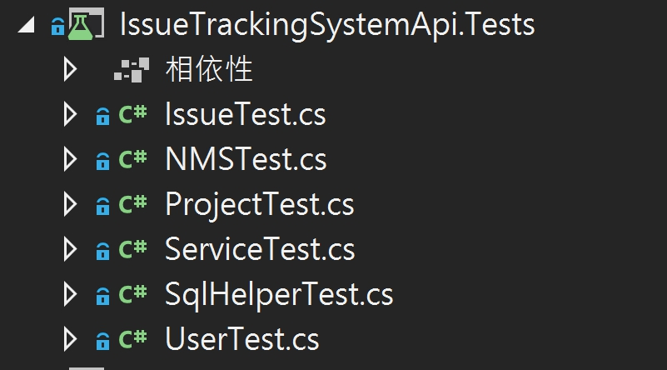
UnitTest & IntergrationTest

Slide 25
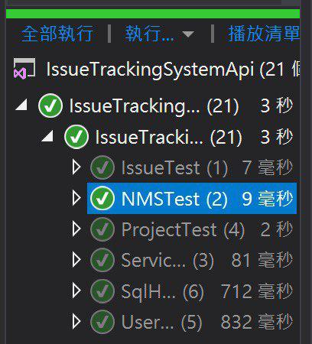
UnitTest & IntergrationTest

Slide 26
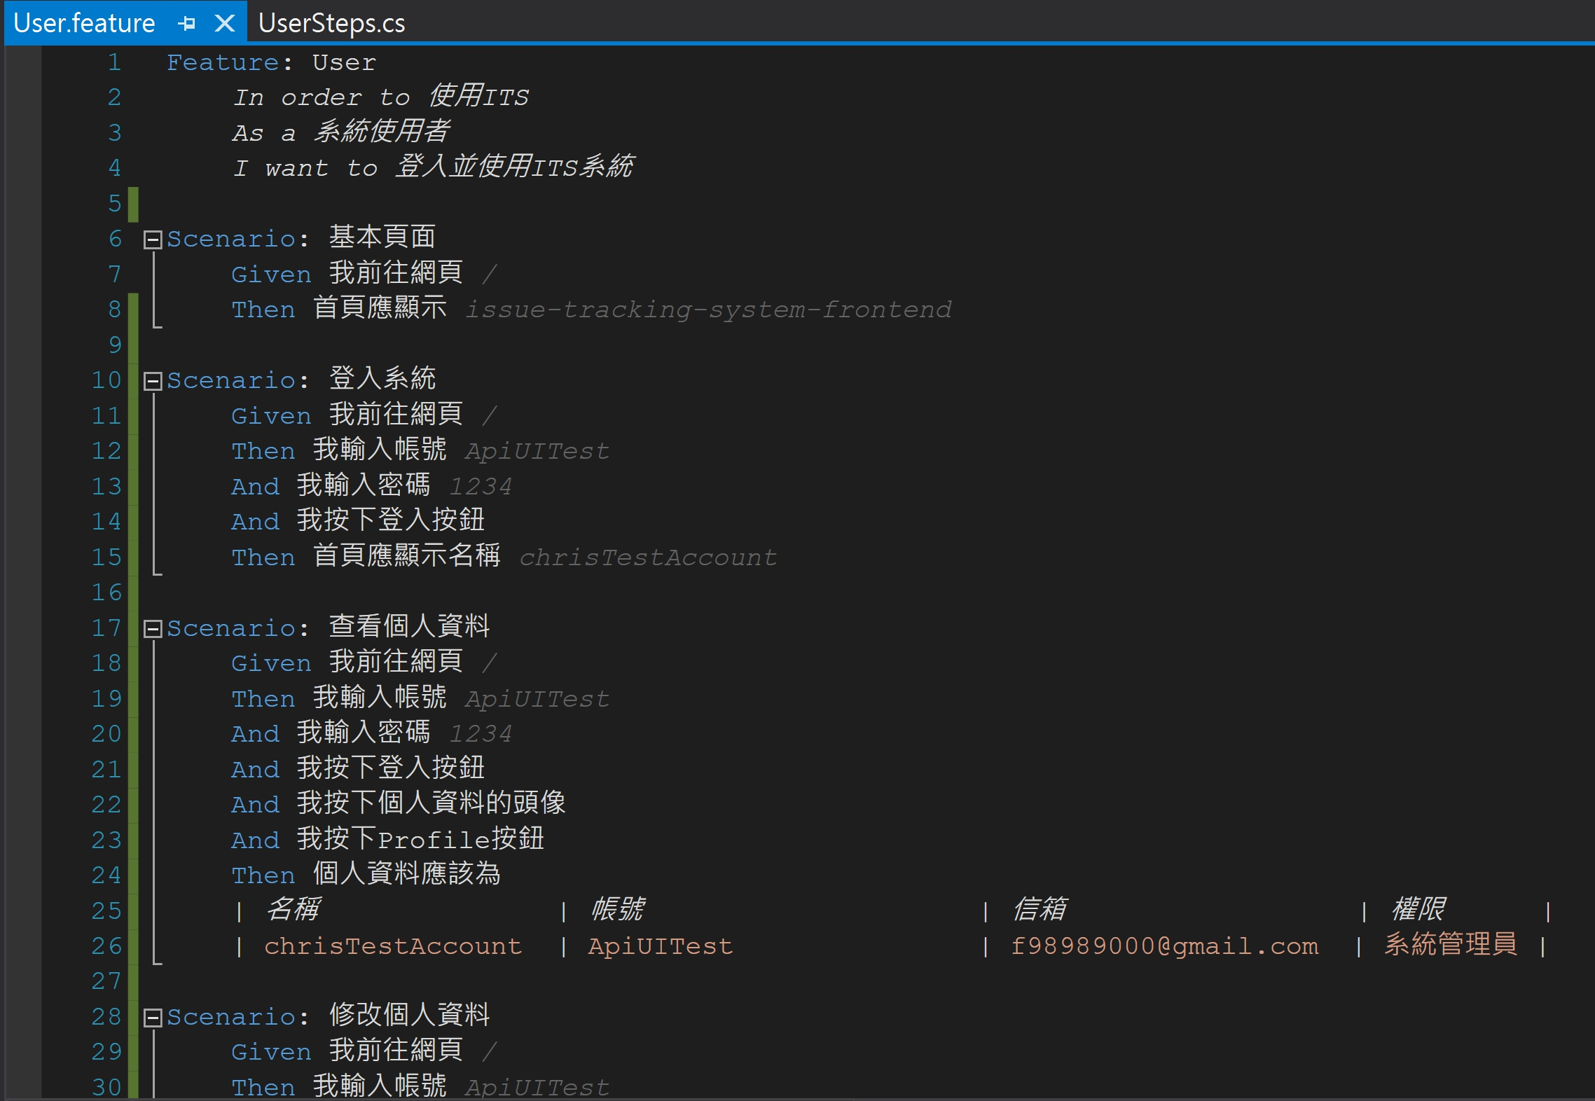
UITest(Acceptance testing): SpecFlow

Slide 27
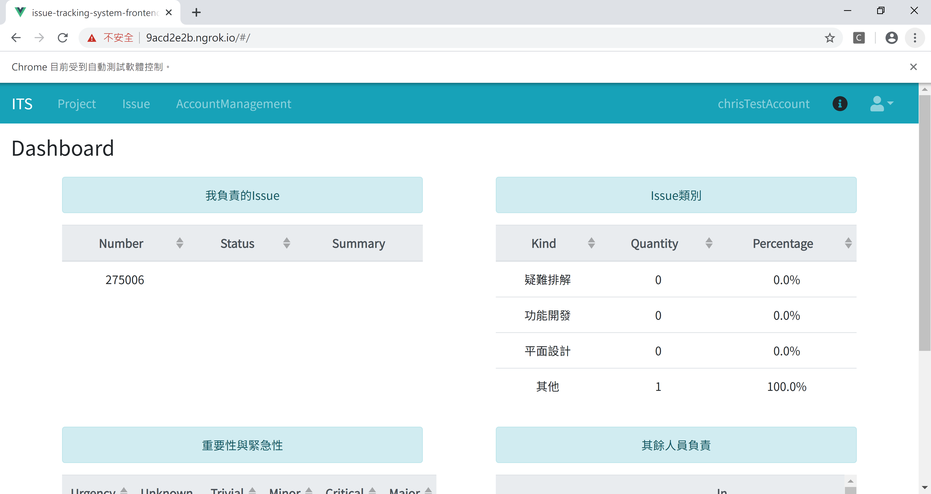
UITest(Acceptance testing): SpecFlow

Slide 28
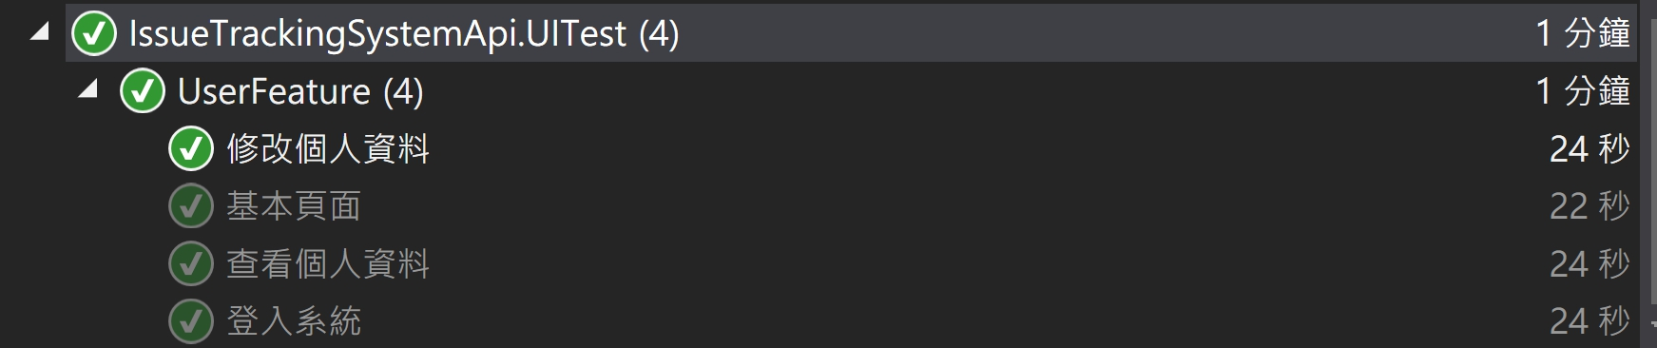
UITest(Acceptance testing): SpecFlow

Slide 29
個人貢獻評估
4
Notes:
看一下新聞介紹影片

Slide 30
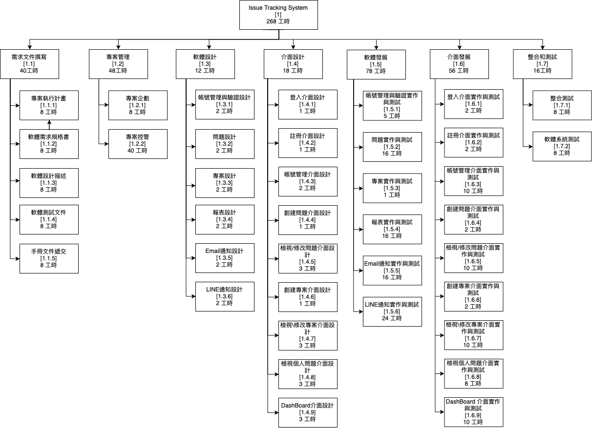

Slide 31
分工結構圖工作分配
涂家瑋：1.4.9、1.6.9
卓旭嘉：1.4.1、1.4.2、1.4.3、1.4.6、1.4.7
1.6.1、1.6.2、1.6.3、1.6.6、1.6.7
江俊廷：1.4.4、1.4.5、1.4.8
1.6.4、1.6.5、1.6.8
王方顯：1.2.1、1.3.1、1.5.1、1.7.1、1.7.2
林彥儒：1.3.2、1.3.4、1.3.5、1.3.6 、 1.5.4 、1.5.5 、1.5.6
楊永健：1.1.1、1.1.2、1.2.2 、1.3.3、
1.5.2 、 1.5.3

Slide 32
前端
涂家瑋：Dashboard
卓旭嘉：登入頁面、專案相關介面
江俊廷：問題相關介面
後端
王方顯：實作 Service 和 Controller、測試
林彥儒：製作 CommonTool、NMS實作
楊永健：資料庫 schema、DAO 實作、文件製作

Slide 33
Change History
5
Notes:
看一下新聞介紹影片

Slide 34
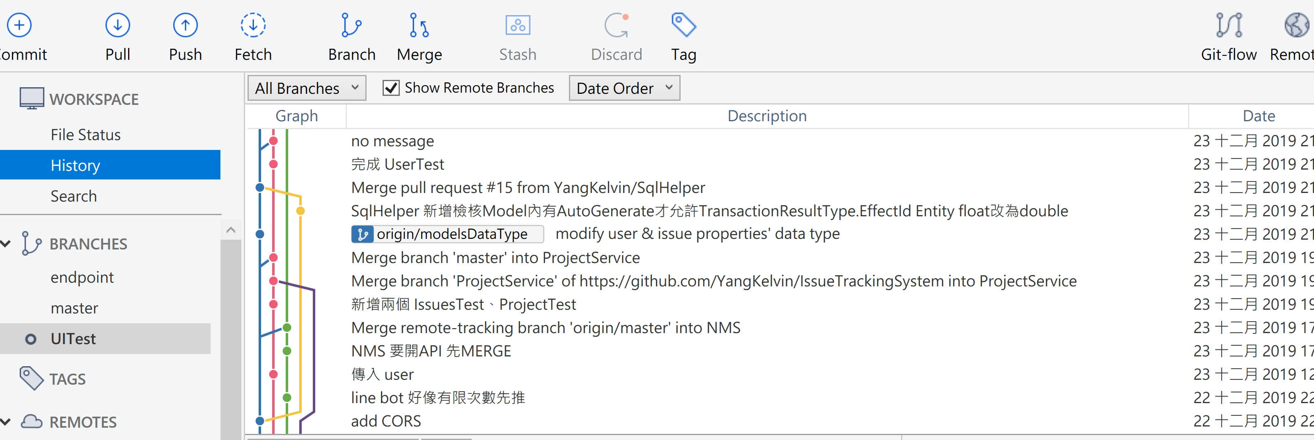
BackEnd: GitHub

Slide 35
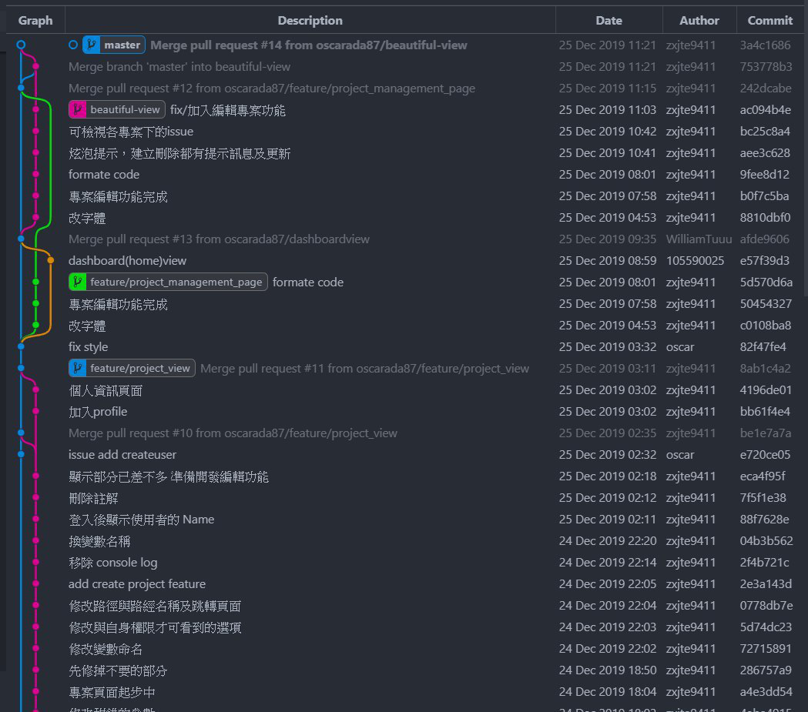
FrontEnd: GitHub

Slide 36
專案交付狀況
6
Notes:
看一下新聞介紹影片

Slide 37
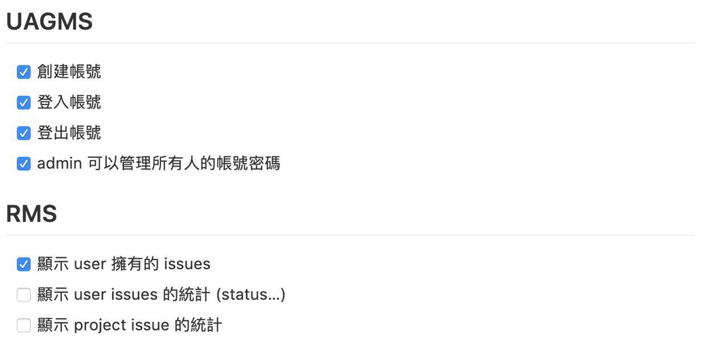
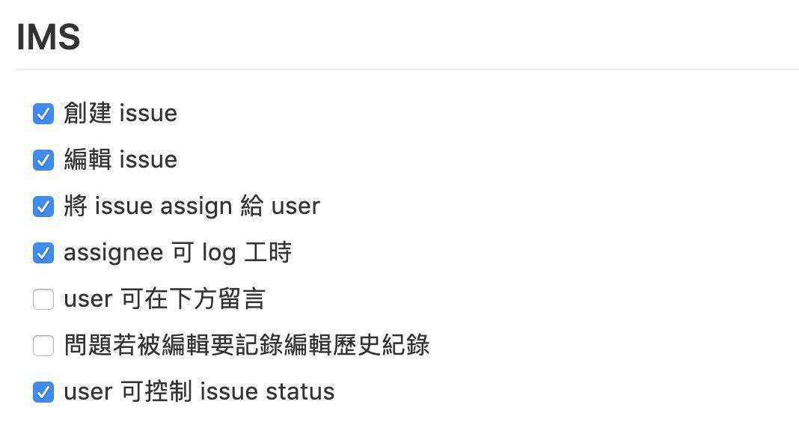
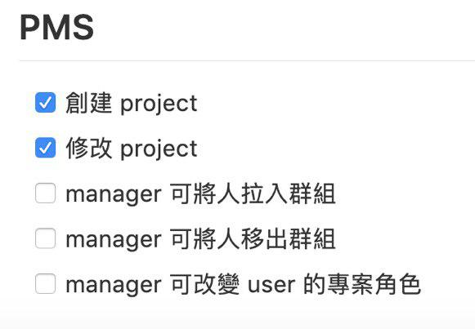

Slide 38
專案回顧
6
Notes:
看一下新聞介紹影片

Slide 39
．一開始對於專案時間估算概念不完整
二

Slide 40
Demo
http://9acd2e2b.ngrok.io/

Slide 41
Thanks!

